Slide 1

1
6065 SISTEMAS DE CONTROL II
Jheyson F. Villavisan B

Slide 2

2
6065 SISTEMAS DE CONTROL II
Semana | Fechas | Nombre
1 | 5 agosto – 10 agosto | Introducción – Generalidades Intro Matlab
2 | 12 agosto – 16 agosto | Señales discretas / Digitales.
3 | 19 agosto –23 agosto | Transformada Z - Propiedades
4 | 26 agosto – 30 agosto | Representación Sistemas Transformada Z. Ecuaciones en diferencia
5 | 2 septiembre – 6 septiembre | Sistemas discretos de 1er y 2do orden .
6 | 9 septiembre – 13 septiembre | Examen Parcial 1
7 | 18 marzo – 22 marzo | Transformada De Fourier - Técnicas de discretización.
8 | 16 septiembre – 20 septiembre | Estabilidad Pruebas de estabilidad Jury
9 | 23 septiembre – 27 septiembre | Lugar geométrico de las raíces
10 | 30 septiembre – 4 octubre | Sistemas de Control TD
11 | 7 octubre – 11 octubre | El controlador PID
12 | 14 octubre – 18 octubre | Diseño basado en LGR
13 | 21 octubre – 25 octubre | Examen Parcial 2
14 | 28 octubre – 1 noviembre | Diseño ecuaciones polinomiales
15 | 4 noviembre – 11 noviembre | -
16 | 11 noviembre – 15 noviembre | -
17 | 18 noviembre – 22 noviembre
18 | 25 noviembre – 29 noviembre
19 | 3 diciembre – 7 diciembre | Examen Final

Slide 3

OBJETIVO
3
6065 SISTEMAS DE CONTROL II
Comprender los sistemas de primer y segundo orden en el dominio del tiempo discreto.

Slide 4
¿Qué es un sistema de primer orden?
4
6065 SISTEMAS DE CONTROL II

Slide 5
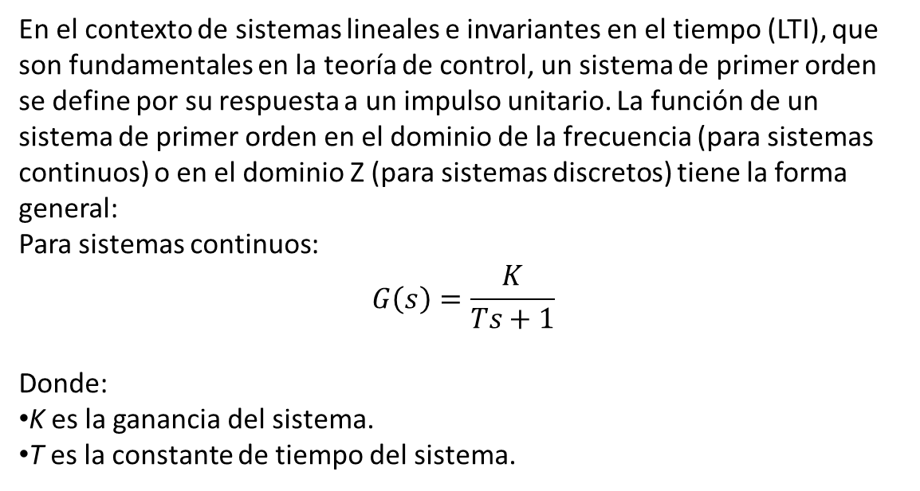
Sistemas de primer orden
5
6065 SISTEMAS DE CONTROL II
En el contexto de sistemas lineales e invariantes en el tiempo (LTI), que son fundamentales en la teoría de control, un sistema de primer orden se define por su respuesta a un impulso unitario. La función de un sistema de primer orden en el dominio de la frecuencia (para sistemas continuos) o en el dominio Z (para sistemas discretos) tiene la forma general:
Para sistemas continuos:
$$G\left(s\right)=\frac{K}{Ts+1}$$
Donde:
K es la ganancia del sistema.
T es la constante de tiempo del sistema.

Slide 6
Ejercicio 1
6
6065 SISTEMAS DE CONTROL II
Encuentre la función de transferencia para el siguiente circuito:
Y(t=0)=0
Vin=X(t)
Vout=y(t)
R=1Ω
C=1F

Slide 7
2 Ejercicio de Repaso
7
6065 SISTEMAS DE CONTROL II
Para el ejercicio anterior:
Calcular la respuesta al escalón unitario y graficar

Slide 8
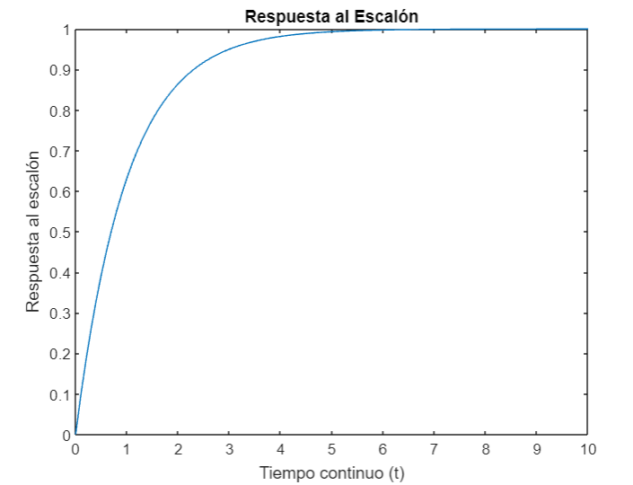



Solución
8
6065 SISTEMAS DE CONTROL II
Para el ejercicio anterior:
Calcular la respuesta al escalón unitario y graficar
$$Y\left(s\right)=U\left(s\right)∗\frac{1}{s+1/RC}$$
$$Y\left(s\right)=\frac{1}{s}∗\frac{1}{s+1/RC}$$
$$y(t)=1−e^{−t}$$
$$Y\left(s\right)=\frac{1}{s}−\frac{1}{s+1/RC}$$
Notes:
% Definir constantes del sistema
R = 1; % Resistencia en ohms
C = 1; % Capacitancia en faradios
tau = R * C; % Constante de tiempo
K = 1; % Ganancia
% Definir la variable de estado x(t)
syms x(t);
% Ecuación diferencial del sistema
eq = tau * diff(x(t), t) + x(t) == K * heaviside(t);
% Resolver la ecuación diferencial
sol = dsolve(eq, x(0) == 0);
% Tiempo continuo para las respuestas
t_values = 0:0.1:10;
% Respuesta al escalón
respuesta_escalon = subs(sol, t, t_values);
% Respuesta al impulso
respuesta_impulso = subs(diff(sol, t), t, t_values);
% Respuesta a la rampa
respuesta_rampa = subs(int(sol, t), t, t_values);
% Graficar las respuestas
figure;
subplot(1, 1, 1);
plot(t_values, double(respuesta_escalon));
xlabel('Tiempo continuo (t)');
ylabel('Respuesta al escalón');
title('Respuesta al Escalón');

Slide 9

Ejercicio
9
6065 SISTEMAS DE CONTROL II
Encuentre la función de transferencia para el siguiente sistema dado en el dominio del tiempo discreto.
$$y\left(k+1\right)=ay\left(k\right)+bU(k)$$

Slide 10


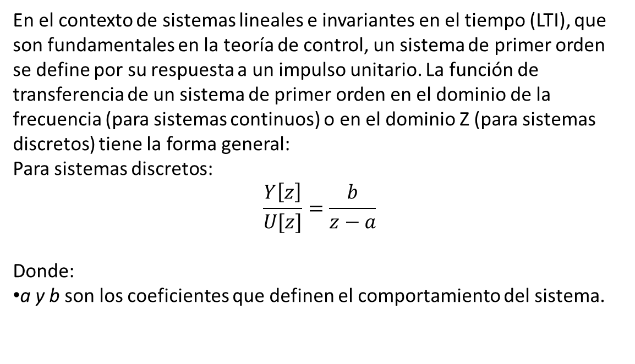
Sistemas de primer orden
10
6065 SISTEMAS DE CONTROL II
En el contexto de sistemas lineales e invariantes en el tiempo (LTI), que son fundamentales en la teoría de control, un sistema de primer orden se define por su respuesta a un impulso unitario. La función de transferencia de un sistema de primer orden en el dominio de la frecuencia (para sistemas continuos) o en el dominio Z (para sistemas discretos) tiene la forma general:
Para sistemas discretos:
$$\frac{Y\left[z\right]}{U[z]}=\frac{b}{z−a}$$
Donde:
a y b son los coeficientes que definen el comportamiento del sistema.
$$\frac{{b=k(1−e}^{−\frac{Ts}{RC}}) }{RC}$$
$${a=e}^{−Ts/RC}$$

Slide 11
Ejercicio
11
6065 SISTEMAS DE CONTROL II
Para el ejercicio de primer orden RC encuentre la función de transferencia en z para Ts=[0.1, 1, 10]
Encuentre la respuesta al escalón unitario
Expanda en fracciones parciales
Encuentre la transformada Z inversa
Grafique a mano
Grafique en Matlab (código en notas)
Compare con las soluciones con la diapositiva 8
Notes:
syms z n;
G_z = / (z -);
% Respuesta al escalón
respuesta_escalon = iztrans(G_z / (z - 1), z, n);
n_values = 0:20;
respuesta_escalon_values = subs(respuesta_escalon, n, n_values);
% Graficar la respuesta al escalón
stem(n_values, double(respuesta_escalon_values), 'filled');
xlabel('Tiempo discreto (n)');
ylabel('Respuesta al escalón');
title('Respuesta al Escalón en un Sistema de Primer Orden en Tiempo Discreto');
grid on;
%%
syms z n;
a=;
b=;
G_z = a / (z - b);
% Respuesta al escalón
respuesta_escalon = iztrans(G_z / (z - 1), z, n);
n_values = 0:20;
respuesta_escalon_values = subs(respuesta_escalon, n, n_values);
% Graficar la respuesta al escalón
stem(n_values, double(respuesta_escalon_values), 'filled');
xlabel('Tiempo discreto (n)');
ylabel('Respuesta al escalón');
title('Respuesta al Escalón en un Sistema de Primer Orden en Tiempo Discreto');
grid on;

Slide 12
Ejercicio
12
6065 SISTEMAS DE CONTROL II
Para el ejercicio de primer orden RC encuentre la función de transferencia en s y z, encuentre la respuesta a la rampa (Ts=1s en t discreto)

